Slide 1
Традиционная культура ведлозерских карелов как образовательный ресурс. На примере работы класса «Музыкальный фольклор» МКУ ДО «Национальная школа искусств Пряжинского района»
Петрозаводск
30.11.2018 г.

Slide 2
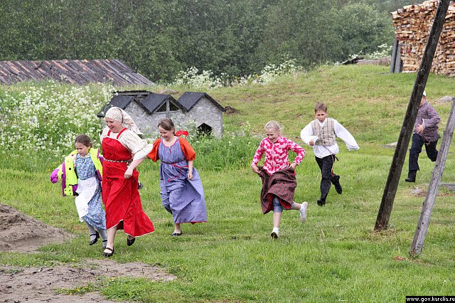
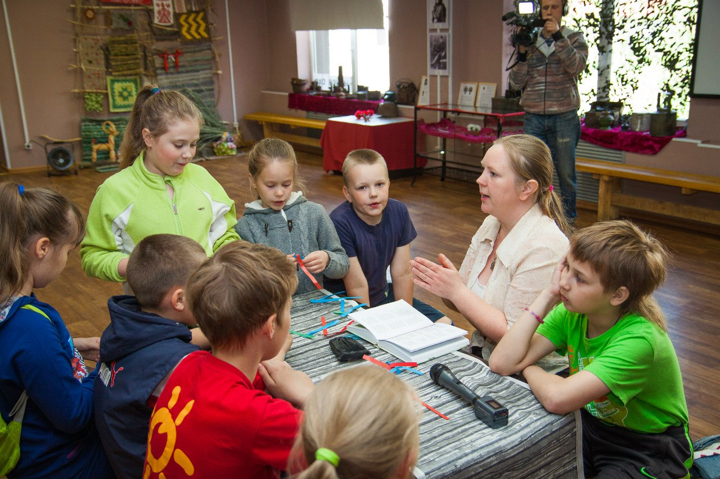
Класс «Музыкальный фольклор» МКУ ДО «Национальная школа искусств Пряжинского района».
Учащиеся класса с преподавателем Толмачёвой Ю.С.

Slide 3
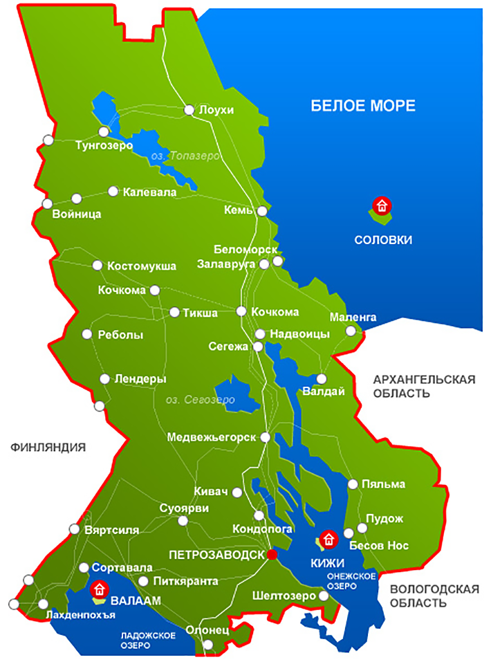
поморы
Северные карелы
русские
Карелы ливвики
Карелы люддики
вепсы

Slide 4
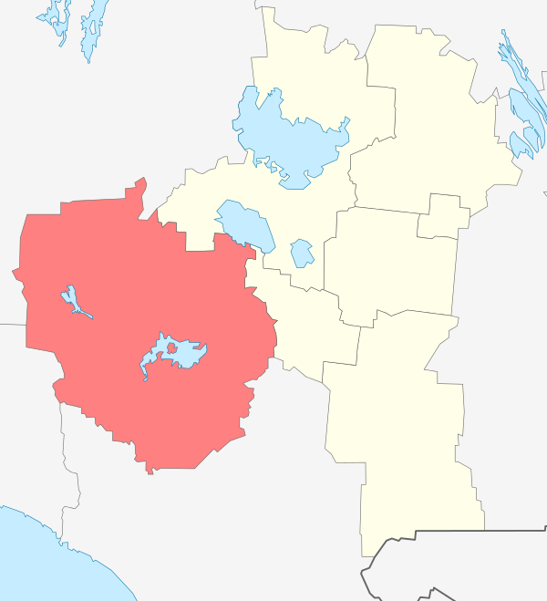
Территория Ведлозерского сельского поселения на карте Пряжинского района.
Чална
Эссойла
Пряжа
Колатсельга
Ведлозеро
Святозеро
Кинерма
Койвусельга

Slide 5
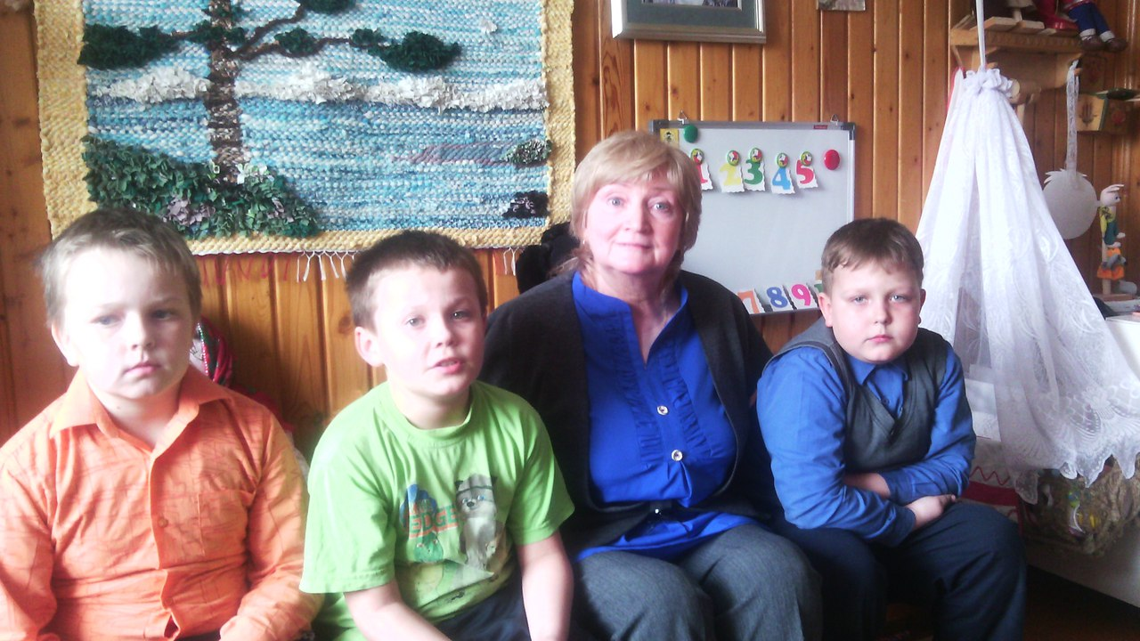
Первая экспедиция. Осень 2015 г.
Встреча с Гончаровой Т.Х. в дошкольном объединении «Радуга»

Slide 6
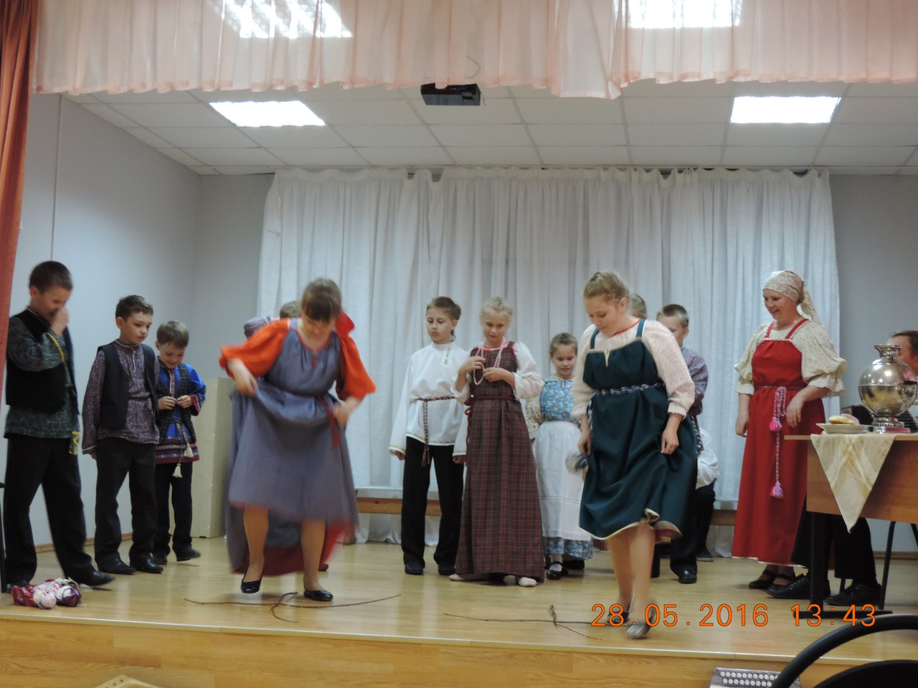
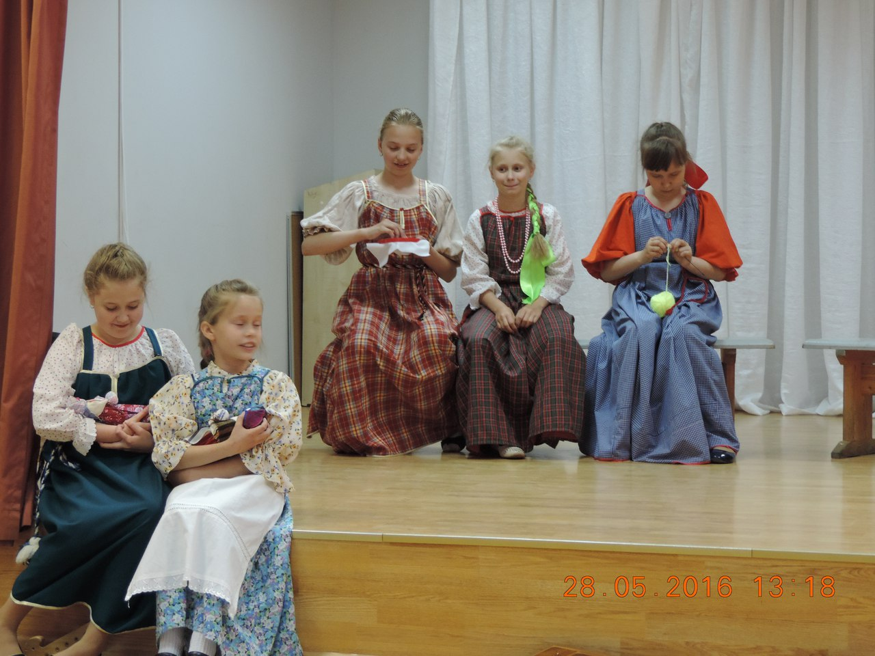
Этнографическая зарисовка «Buaboi»
Премьера состоялась в концертном зале МКУ ДО «Национальная школа искусств Пряжинского района».

Slide 7
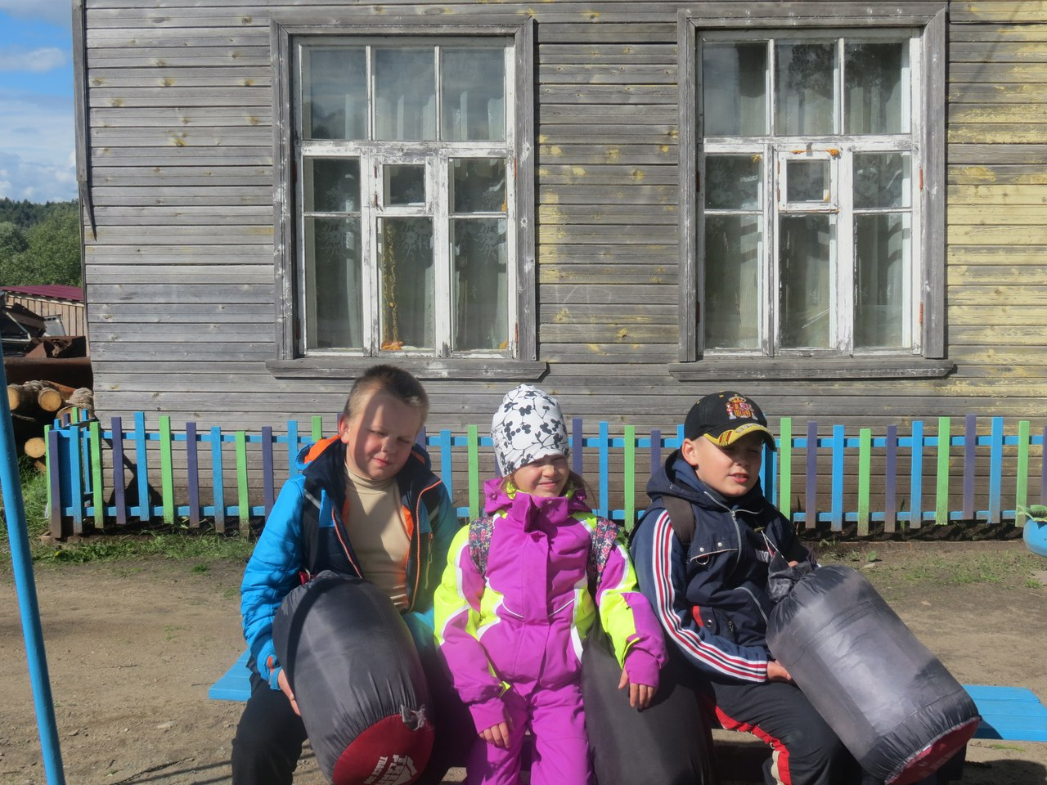
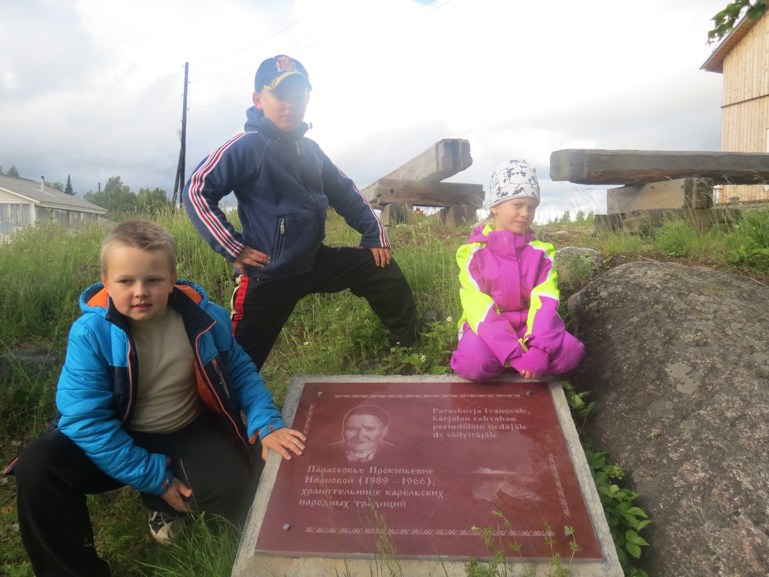
Экспедиция в с. Ведлозеро
У дома П.П. Ивановой.
У мемориальной плиты.

Slide 8
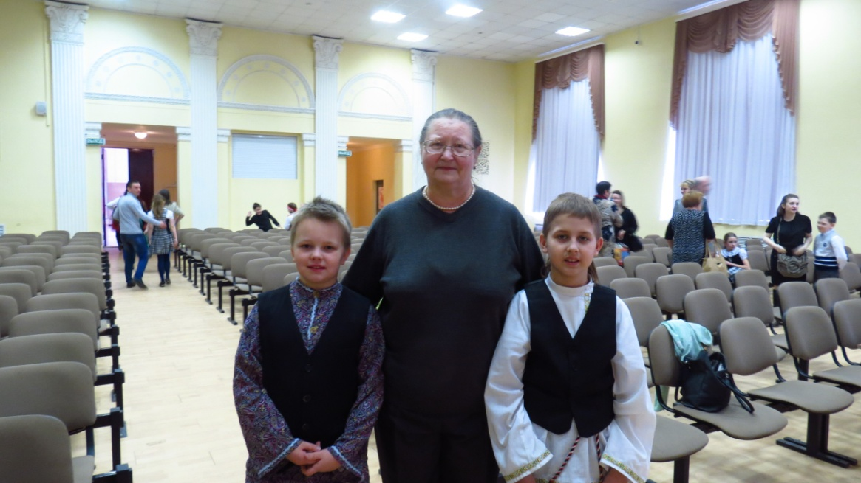
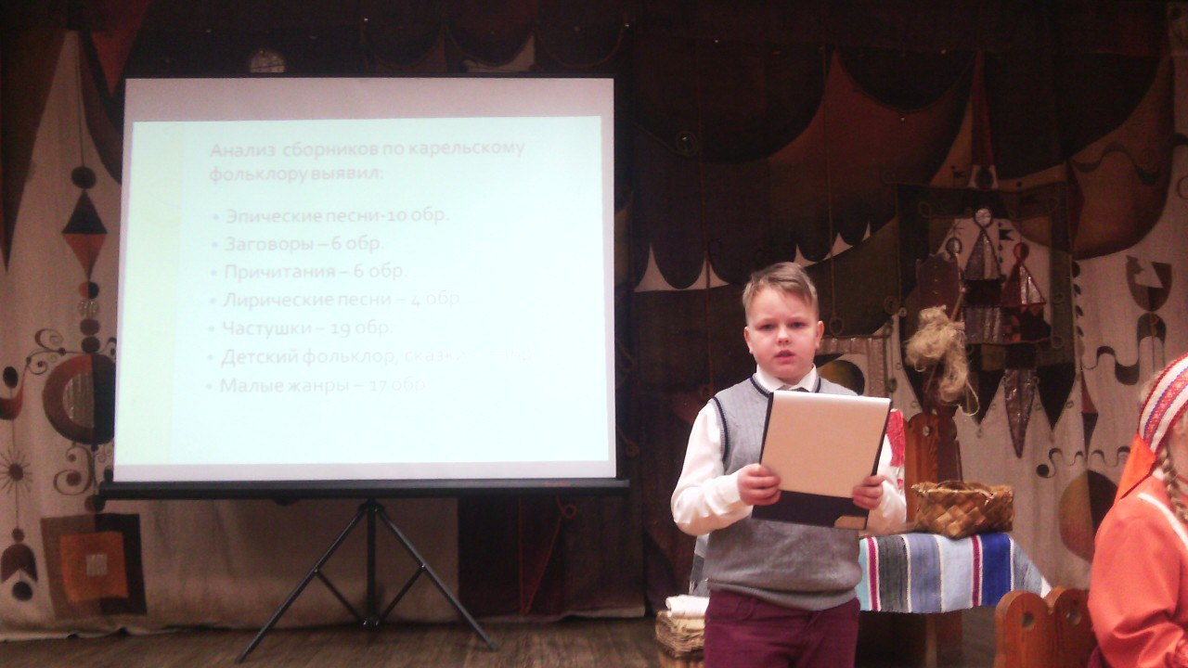
Выступление на конференциях.
Республиканская конференция «Мои первые открытия»
Круглый стол «Памяти
В.В. Мальми»

Slide 9
Парасковья Прокопьевна Иванова (1889 – 1966 г.г.)

Slide 10
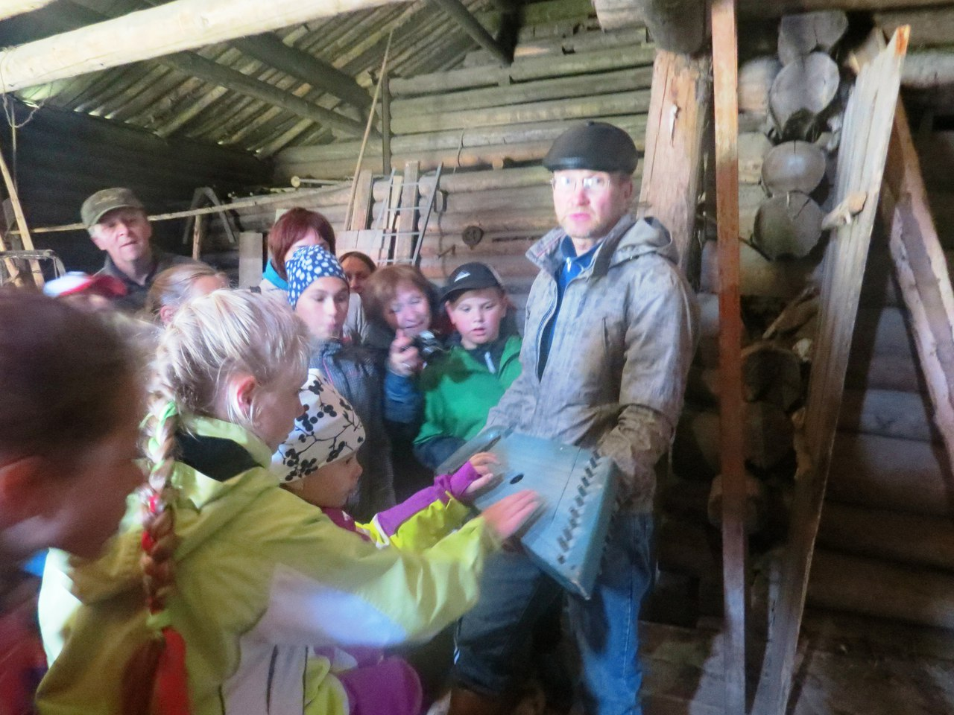
В Кинерме.
Кантеле Евдокима Гаврилова – кантелиста и рунопевца.

Slide 11
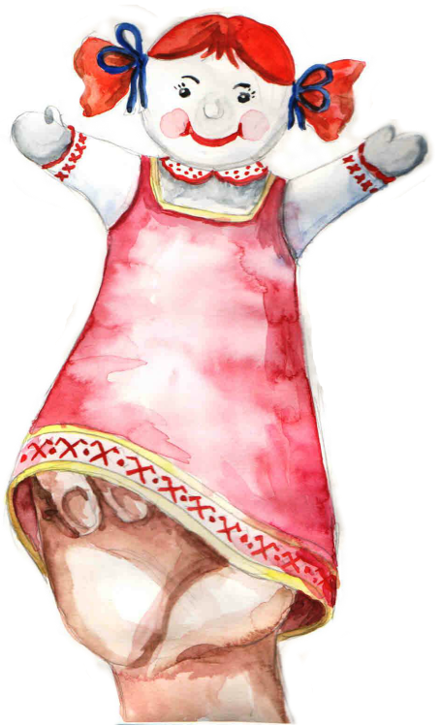
«Игра в традиции»
Проект в партнёрстве с Общественным Фондом поддержки развития Пряжинсского района. «Вместе»
«Кукольная свадебка» (театральная постановка по мотивам традиций ведлозерской свадьбы)
«Сватовство в Хийтоле» (выставка детского рисунка по мотивам одноимённой руны)
Фестиваль детских кукольных постановок «KUMMAKAS»

Slide 12
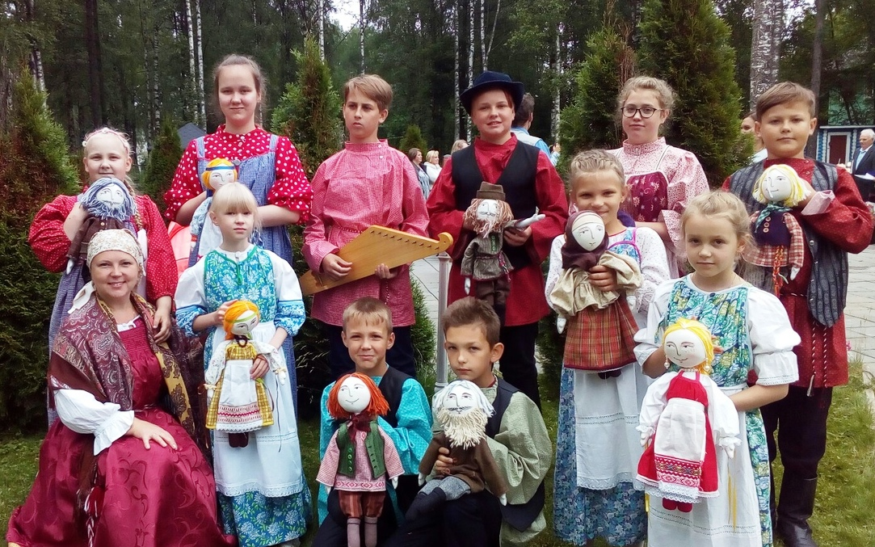
Детская фольклорная студия «Pilli»

Slide 13
Спасибо за внимание!

